Slide 1
第二部分 Applet
第七讲

Slide 2
目标
定义Applet
区分 Java 应用程序和 Java Applet
描述 Applet 的生命周期
了解如何将参数传递给 Applet
解释如何在 Applet中插入多媒体文件

Slide 3


Java Applet基础
Applet 是一种为通过 Web 浏览器在 Internet 上工作而设计的 Java 程序。
Applet 是用Java编写的小应用程序，它能够嵌入在HTML网页中，并由支持Java的Web浏览器来解释执行。

Slide 4
Java Applet 工作原理
www服务器
www服务器
HTML
文件
嵌入
Applet
下载
HTML
文件
请求
HTML
文件
请求
Applet
字节码
www浏览器
下载Applet字节码
解释执行Applet字节码

Slide 5
Applet 的安全性
Applet是设计用于从远程站点加载，然后在本地执行，因此，安全对于Applet是至关重要的问题 。
从 Web 上下载的 java Applet 是在称为沙箱 (sandbox) 的安全环境中运行的。
大多数浏览器上，在沙箱中运行时：
  Applet 不能运行任何一个本地可执行程序。
  Applet 除了可以与从中下载它们的服务器进行通信外，不能与任何主机通信。
  Applet 不能读写本地计算机的文件系统。
  Applet 不能查找除版本号等以外的任何关于本地计算机的信息。

Slide 6
Java Applet程序的基本结构
import java.applet.*;
import java.awt.*;
class extends Applet
{
}
类名称
类成员声明

Slide 7

第一个Applet程序
import java.awt.*;
import java.applet.*;
public class Firstapplet extends Applet {
String s;
public void init() {
s= "你好，世界！";
}
public void paint(Graphics g){
g.drawString(s, 70, 80);
}
}
覆盖了Applet类的init( ) 方法。该方法主要用于初始化Applet中的变量。
覆盖了Applet类的paint( )方法。
用于在屏幕上给定的位置绘制字符串

Slide 8
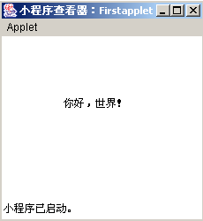
编译和运行 Applet
Applet源文件首先用 Java 编译器编译：
  javac Firstapplet.java
创建一个用于显示 Applet 的 HTML 文件：
  <html>
  <applet code=Firstapplet width=200 height=200>
  </applet>
  </html>
然后在命令提示符处键入下列代码：
  appletviewer Firstapplet.html

Slide 9
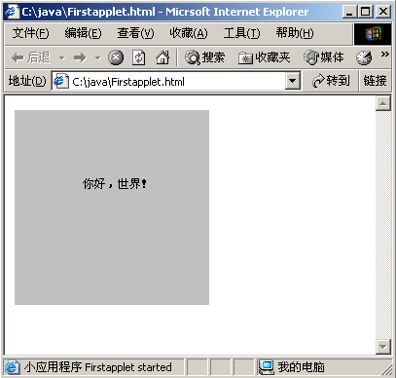
在浏览器中查看 Applet
要在支持 Java 的浏览器中查看 Applet，则需要加载 HTML 文件。
Applet 会显示为 HTML 网页的一部分。
要运行 Applet，浏览器必须启用 Java 插件。

Slide 10
Applet 和应用程序之间的区别
Applet | 应用程序
Applet基本上是为部署在Web上而设计的 | 应用程序是为作为独立程序工作而设计的
Applet是通过扩展 java.applet.Applet 类创建的 | 应用程序则不受这种限制
Applet 通过appletviewer或在支持Java的浏览器上运行 | 应用程序使用Java解释器运行
Applet 的执行从 init() 方法开始 | 应用程序的执行从 main() 方法开始
Applet必须至少包含一个 public 类，否则编译器就会报告一个错误。在该类中不一定要声明 main( )方法。 | 对于应用程序，public 类中必须包括main( )，否则无法运行。

Slide 11
Applet 的生命周期 2-1
Applet 根据执行过程中发生的事件来定义其生命周期。对于每个事件将自动调用一种方法。方法如下：
  init() : 初始化时调用
  start() :调用init方法之后自动调用这个方法
  stop() : 退出网页时停止执行Applet程序
  destroy() : 离线时释放本对象及其相关的资源

Slide 12
Applet 的生命周期 2-2
启动状态
调用repaint重新绘制Applet
破坏 Applet
init( )
生成的 Applet
start( )
paint( )
stop( )
destroy( )
初始状态
Applet 正在工作
Applet 已显示
如果再次调用 start( )
空闲状态
Applet 已破坏

Slide 13
向Applet传递参数
可以通过 HTML 文件中的 <param> 标记将参数传递给 Applet。
参数值使用返回字符串的 getParameter( ) 方法在 Applet 中检索。

Slide 14
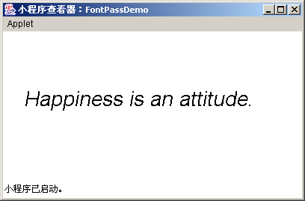
向Applet传递参数示例
import java.awt.*;
import java.applet.*;
public class FontPassDemo extends Applet {
String quote;
Font f;
public void init() {
quote=" Happiness is an attitude.";
String fontname=getParameter("font");
int fontsize=Integer.parseInt(getParameter("size"));
f=new Font(fontname,Font.ITALIC,fontsize);
}
public void paint(Graphics g) {
g.setFont(f);
g.drawString(quote,20,100);
}
}
<html>
<applet code = FontPassDemo width = 400 height = 200>
<param name=font value="Helvetica" >
<param name=size value="28" >
</applet>
</html>
更改参数值将改变字符串显示字体

Slide 15
在Applet中插入多媒体
为了在 Applet 中显示图像，必须执行下列步骤：
1. 获得要显示的图像的 URL。
2. 决定图像将要显示的位置（坐标）。
3. 用适当的方法提供所有这些参数。
可以操纵 Applet 的 paint( ) 方法来显示图像。

Slide 16
使用 Applet 显示图像
要显示图像，需要使用 Image 类和 Graphics类
getCodeBase() 获得基本的 URL
getImage() 方法返回可以在屏幕上绘制的 Image 对象
drawImage() 具有四个参数 : Image 对象、按 x 和 y 坐标表示的位置以及类型为 ImageObserver 的对象

Slide 17
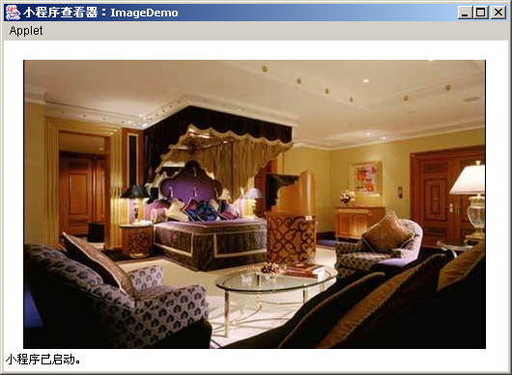
使用 Applet 显示图像示例
import java.awt.*;
import java.applet.*;
public class ImageDemo extends Applet {
Image i;
public void init() {
i = getImage(getCodeBase(), "tu.jpg");
}
public void paint(Graphics g) {
g.drawImage(i,20,20,this);
}
}

Slide 18
绘制图形 2-1
除了文本，还可以绘制图像、矩形、线条、多边形以及其他各种图形。
方法 | 用途
abstract void drawLine(int x1, int y1, int x2, int y2) | 在图形环境坐标系中，从 x1、y1 指定的起始点绘制一条直线到终止点 x2、y2
void drawRect( int topx, int topy, int width, int height) | 绘制一个左上角坐标、宽度和高度已给定的长方形
abstract void fillRect (int topx, int topy, int width, int height) | 绘制一个左上角坐标、宽度和高度已给定的实心长方形

Slide 19
绘制图形 2-2
方法 | 用途
abstract void drawOval(int topx, int topy, int width, int height) | 绘制一个左上角坐标、宽度和高度已给定的椭圆形
abstract void fillOval(int topx, int topy, int width, int height) | 绘制一个左上角坐标、宽度和高度已给定的实心椭圆形
abstract void drawArc(int x, int y, int width, int height, int startangle, int degrees) | 绘制一个 x、y 坐标、高度、宽度、起始角以及跨越的度数已给定的弧形

Slide 20
在 Applet 中播放声音
可以通过 getAudioClip 方法检索音频文件。例如：
AudioClip m=getAudioClip(getDocumentBase(), "abc.au");
AudioClip getAudiClip(URL url);
AudioClip getAudioClip(URL url, String name);
要使用的是 getDocumentBase 方法，该方法将返回从其中加载 Applet 的 URL
为了播放音频片段，则会调用它的 play 方法。
void play(URL);
void play(URL url, String name);

Slide 21
处理Applet 事件
在 GUI 组件上单击鼠标或按下回车键时将生成事件
在设计 Applet 时，需要捕获这些事件，并提供需执行的相应操作，以响应每个事件
可以在 Applet 中使用监听器接口处理各种事件。 如：Applet 中的鼠标事件可以通过覆盖 mouseDown( )、mouseUp( ) 和 mouseDrag( ) 方法来完成

Slide 22
总结 2-1
Applet 是用Java编写的小应用程序，它能够嵌入在HTML网页中，并由支持Java的Web浏览器来解释执行。
每个用户自定义的 Applet 都必须扩展 java.applet.Applet 类。
在 HTML 文件中用<applet>..</applet> 标记嵌入类文件。
Applet 的缺省布局为 FlowLayout。

Slide 23
总结 2-2
通过 paint( )、getImage( ) 和 drawImage( ) 方法可以在 Applet 中绘制图像。
可以在 Applet 中使用监听器接口处理各种事件。
Graphics 类用于在屏幕上绘制文本、线条、椭圆形和弧形等对象。

